Slide 1
Мотивы и потребности в профессиональном выборе
Цель занятия - формирование представлений о своих мотивах и потребностях в профессиональном выборе.
.

Slide 2
Мотив – побуждение к деятельности.
Нет мотива – нет деятельности.
.

Slide 3
«За двумя зайцами»
.
Если выбранные вами суждения находятся в левой части таблицы (профессиональная мотивация), значит, в данный момент для вас актуальна профессиональная самореализация (выбор профессии и путей ее получения, профессиональный рост и карьера).
Если выбранные суждения находятся в правой части таблицы (внепрофессиональная мотивация), значит, сейчас для вас важнее вопросы, не связанные с профессиональной самореализацией (семья, здоровье, личностный рост, который не всегда связан с профессиональным).
Если выбранные суждения оказались в разных частях таблицы, значит, ваша мотивация носит противоречивый характер. Решите, что для вас в сейчас важнее – профессиональное самоопределение или другие вопросы.

Slide 4
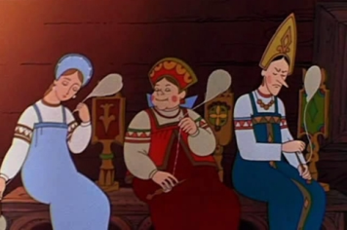
Сказка о царе Салтане
Три девицы под окном пряли поздно вечерком.
«Кабы я была царица, говорит одна девица,
- Я б на весь крещеный мир приготовила бы пир».
«Если б я была царица, говорит ее сестрица,
- Я б на целый мир одна накала бы полотна».
«Если б я была царица, третья молвила девица,
- Я б для батюшки царя родила богатыря». А.С. Пушкин
.

Slide 5
В основе любой мотивации лежат потребности.
Потребность –
это ощущение, что чего-то не достает.
.

Slide 6
«Сто к одному»
1.
2.
3.
4.
5.
6.
7.
Здоровье
Благополучие семьи и близких
Материальная обеспеченность
Хорошая работа
Любовь
Карьера
Слава

Slide 7
«Пирамида потребностей» А. Маслоу
Потребности в
самореализации
Потребности в признании
Социальные потребности
Потребности в безопасности
Физиологические потребности

Slide 8
«Говорящий мяч»
- Какую цель мы ставили на сегодняшнее занятие? Удалось ли ее реализовать?
- Почему важно учитывать свои мотивы и потребности в профессиональном выборе?
- Как связаны мотивы и потребности с уровнем профессионализма?
- Что было на занятии для вас новым, интересным, значимым?
.

